Slide 1
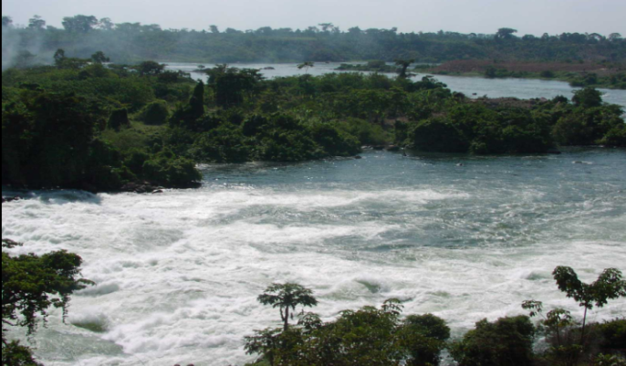
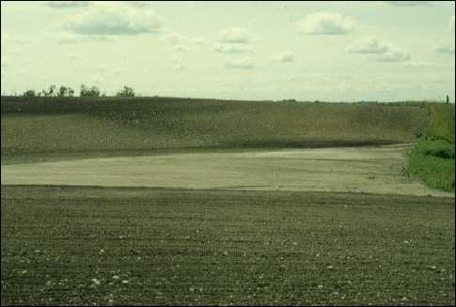
Куда отправимся?
Пороги
Дельта
Оазисы
Пустыня

Slide 2
Путешествие в Древний Египет
Викторина-игра
Цель: повторение полученных знаний о Древнем Египте

Slide 3
ИНФОРМАЦИЯ СТОИТ ДЕНЕГ
ЧТОБЫ ОТПРАВИТЬСЯ В ПУТЕШЕСТВИЕ, НУЖНО КУПИТЬ БИЛЕТ… НУЖНЫ ДЕНЬГИ…ОНИ В СЕЙФЕ…
ЗНАНИЕ – СИЛА!

Slide 4
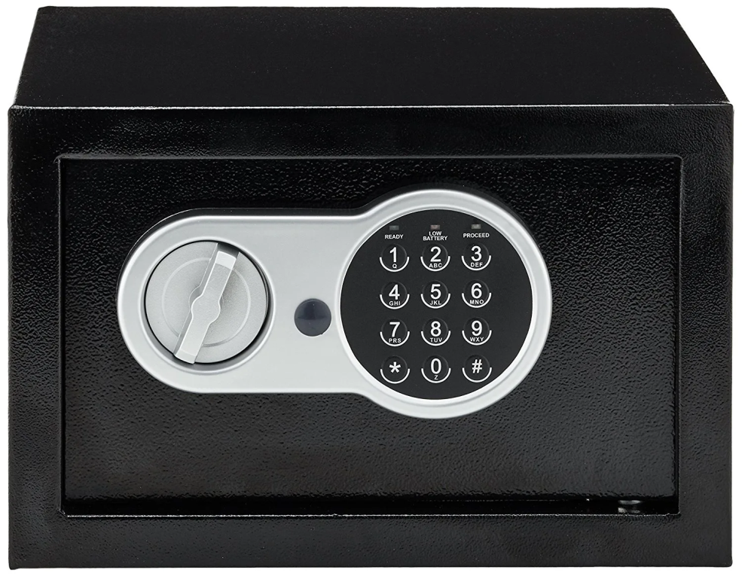
СЕЙФ Чтобы его открыть, нужен код
Выбери номер иллюстрации, которая относится к теме «Египет»

Slide 8
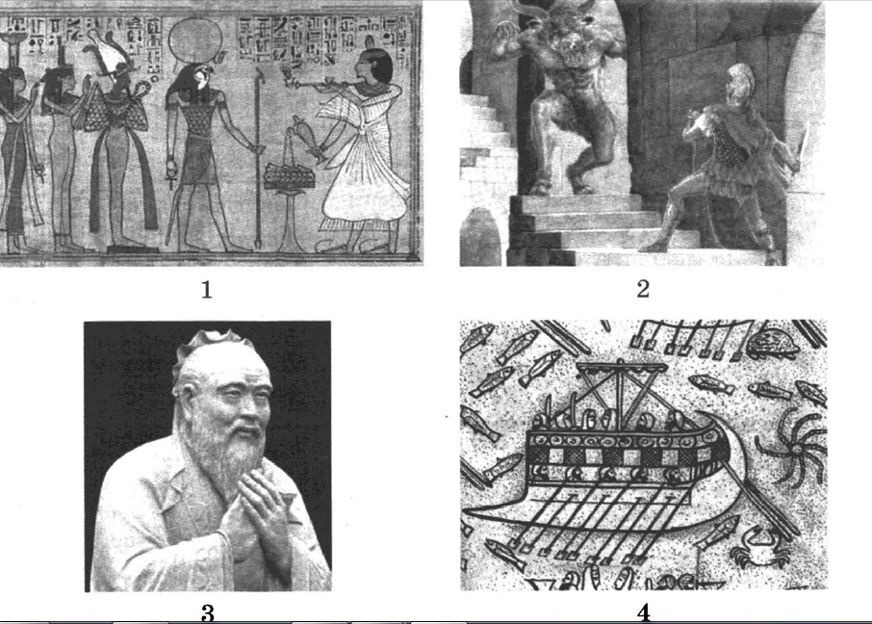

Slide 10
Проверим:
2, 4, 4, 1, 3
Ура! Мы добыли код!

Slide 11
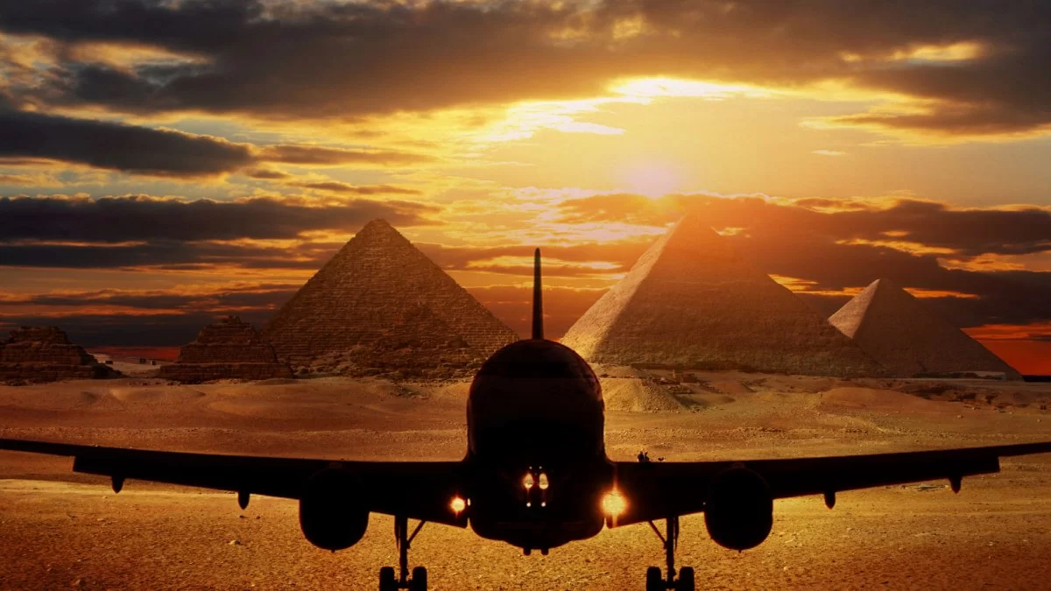
Летим!!! Египет! Встречай!

Slide 12
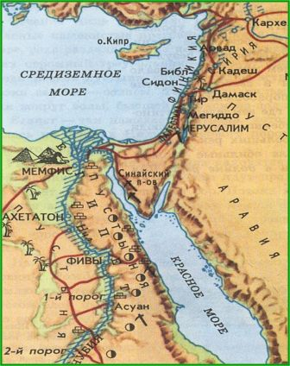
Покажите на карте:
Страну Египет
Реку Нил
дельту Нила
оазисы
столицу Египта

Slide 13
Поработаем с контурной картой
Вы – опытный путешественник.
Покажите Древний Египет.

Slide 14
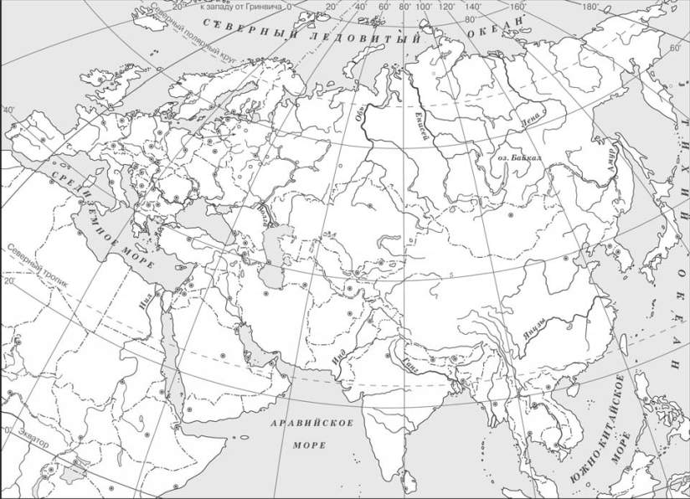

Slide 15
А что мы знаем о стране? Пока летим – послушаем рассказ туриста во времени

Slide 16
«Путешествие сквозь века»
В августе, на машине времени, я попал в Древний Египет, там в то время началась засуха - Нил не разливался уже много лет и сильно обмелел. Зато остальные реки Египта можно было перейти вброд. На корабле я доплыл до первого порога Нила, расплатился с капитаном, взял сдачу- горсть золотых монет. Я пошел к самой высокой пирамиде, в которой был похоронен Тутанхамон. Начался ливень, я спрятался в дубовой роще. Потом стал искать вход в пирамиду, но выяснилось, что гробница Тутанхамона разграблена – ни одной вещи не осталось…
А он там точно был??? Или хоть раз бы учебник открыл, что ли…

Slide 17
«Путешествие сквозь века» Найди ошибки
В августе, на машине времени, я попал в Древний Египет, там в то время началась засуха - Нил не разливался уже много лет и сильно обмелел. Зато остальные реки Египта можно было перейти вброд. На корабле я доплыл до первого порога Нила, расплатился с капитаном, взял сдачу- горсть золотых монет. Я пошел к самой высокой пирамиде, в которой был похоронен Тутанхамон. Начался ливень, я спрятался в дубовой роще. Потом стал искать вход в пирамиду, но выяснилось, что гробница Тутанхамона разграблена – ни одной вещи не осталось…

Slide 18
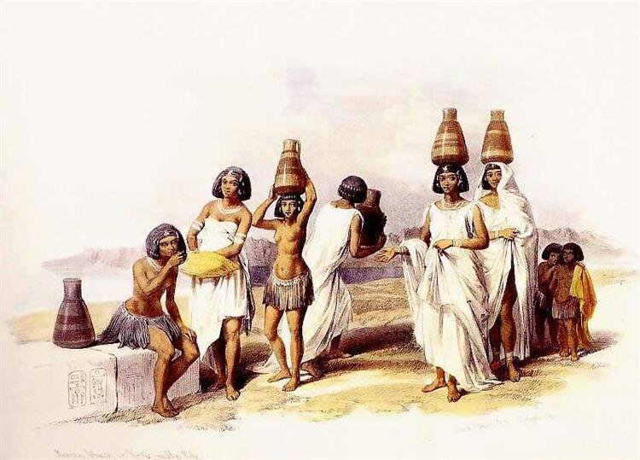
Жители Египта
жрецы
В каком порядке вы распределили бы представителей египетского общества (начиная с самого главного)
вельможа
писцы
фараон
воины
рабы
крестьяне

Slide 19
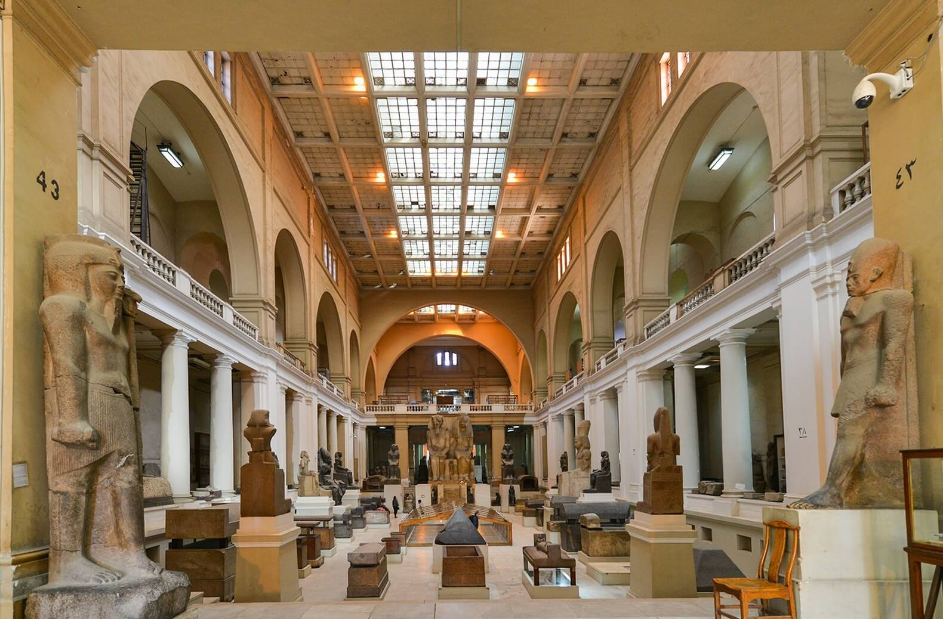
СКОРЕЕ В КАИР! МУЗЕЙ ЖДЕТ!

Slide 20
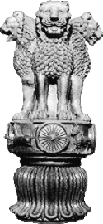
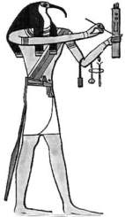
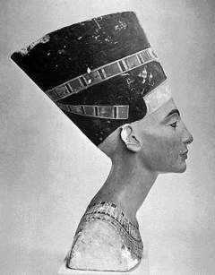
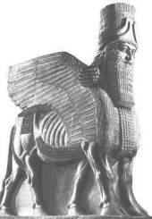
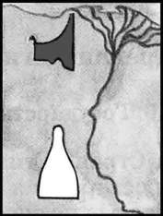
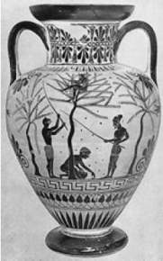
Что относится к Древнему Египту?
1
2
3
5
6
4

Slide 21
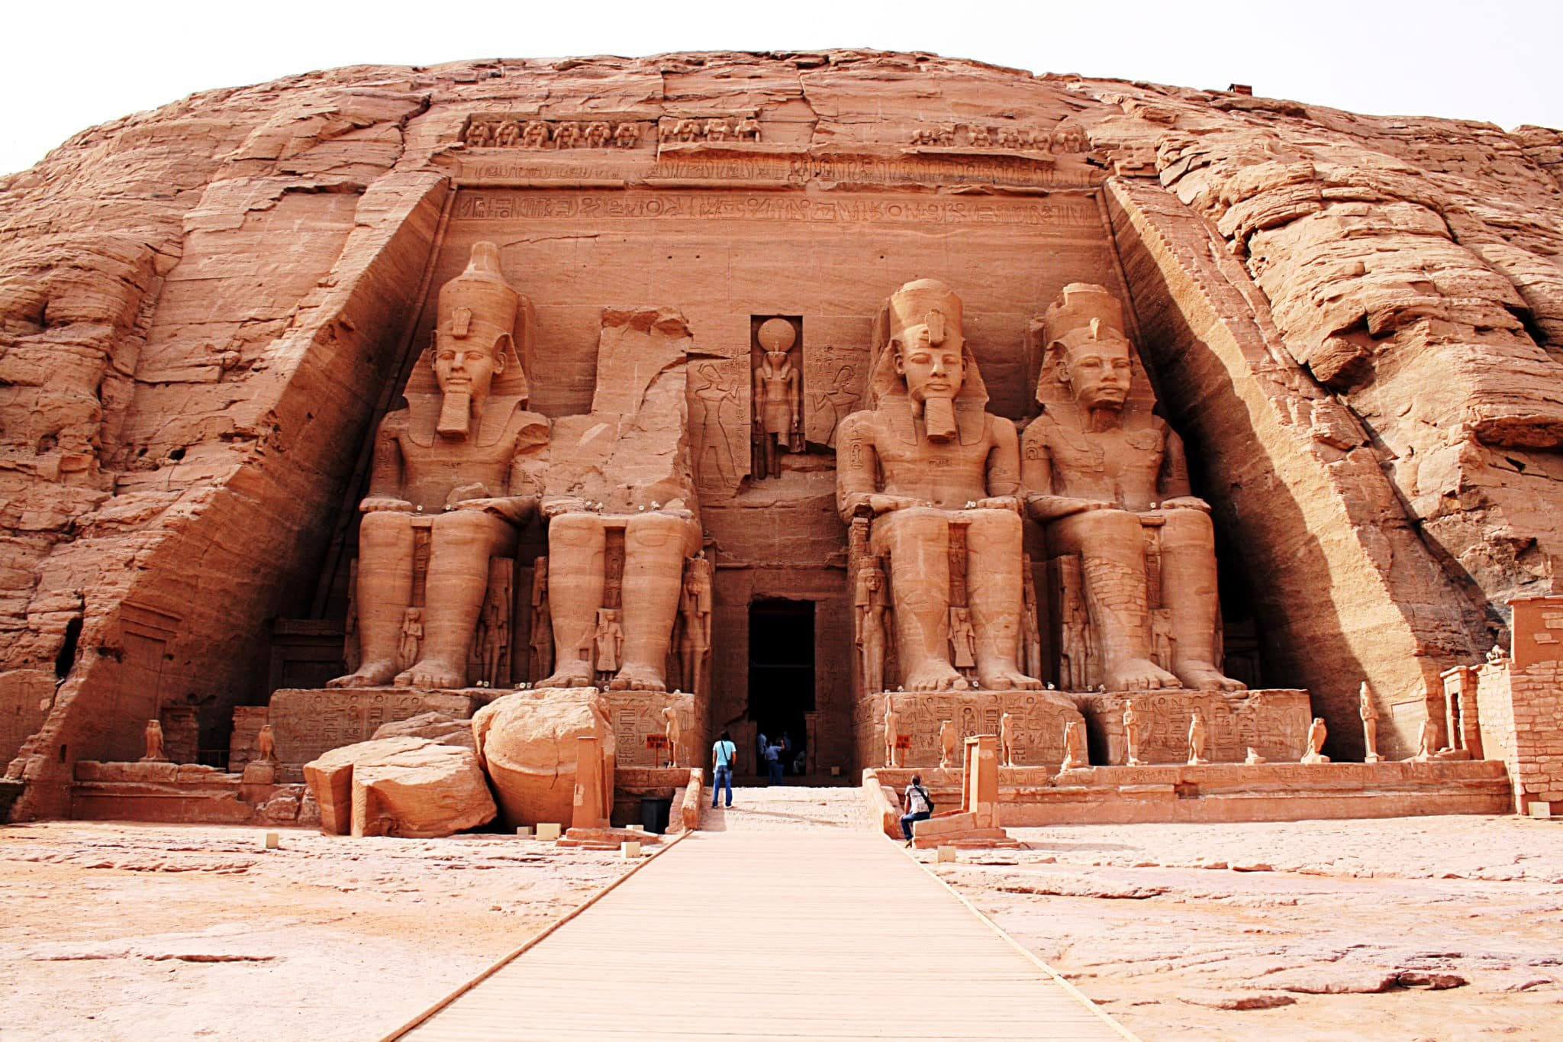
Впереди храм!
Идем!

Slide 22
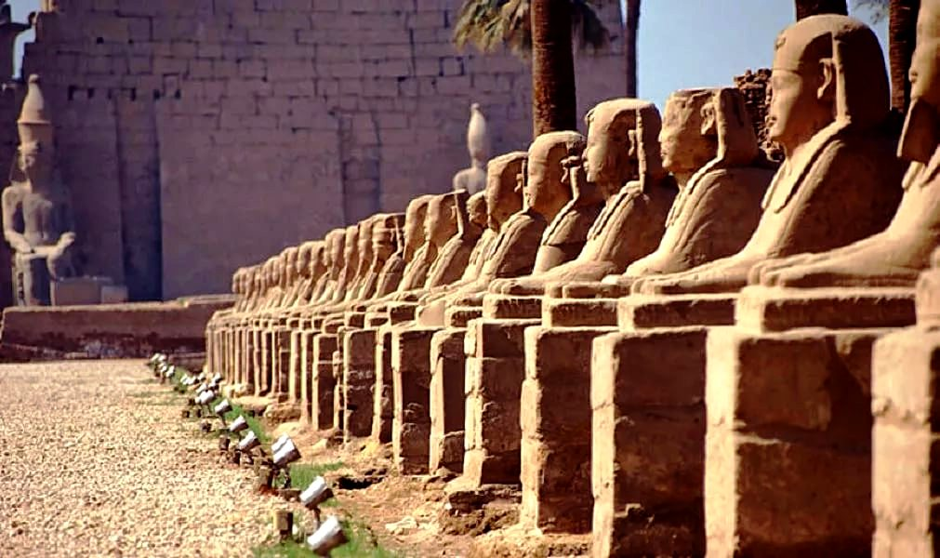
СТРАЖНИКИ ЧТОБЫ ПРОЙТИ МИМО КАЖДОГО, ОТВЕТЬ «да» ИЛИ «нет»

Slide 23
Да или нет
— Древний Египет был расположен на юге Европы?
— На севере Египет омывается Средиземным морем?
— Город Тир — первая столица Египта?
— Пирамида Хеопса была построена в 125 г. до н. э.?
— Тутмос III завоевал большую территорию?
— Египтяне были язычниками?
— Шамаш — главный бог египтян?
— Египтяне писали на глиняных табличках?
— Письмена у египтян назывались иероглифами?
— Шадуф — так называлась корона фараона?
— Нил — главная река Египта?
— Для измерения времени египтяне использовали водяные часы?
— Из тростника египтяне делали папирус?

Slide 24
Да или нет
— Древний Египет был расположен на юге Европы? (Нет.)
— На севере Египет омывается Средиземным морем? (Да.)
— Город Тир — первая столица Египта? (Нет.)
— Пирамида Хеопса была построена в 125 г. до н. э.? (Нет.)
— Тутмос III завоевал большую территорию? (Да.)
— Египтяне были язычниками? (Да.)
— Шамаш — главный бог египтян? (Нет.)
— Египтяне писали на глиняных табличках? (Нет.)
— Письмена у египтян назывались иероглифами? (Да.)
— Шадуф — так называлась корона фараона? (Нет.)
— Нил — главная река Египта? (Да.)
— Для измерения времени египтяне использовали водяные часы? Да.)
— Из тростника египтяне делали папирус? Да.)

Slide 25
Назови богов Египта

Slide 26
НЕОБЫЧНАЯ ВСТРЕЧА (кого мы встретили?)
Храмы были очень богаты, и жрецы пытались диктовать свою волю самим фараонам. Но однажды в XIV в. до н. э. фараон восстал против власти жрецов. Он запретил поклоняться Амону и другим богам и объявил единственным богом сияющий солнечный диск (по-древнеегипетски «Атон»).

Slide 27
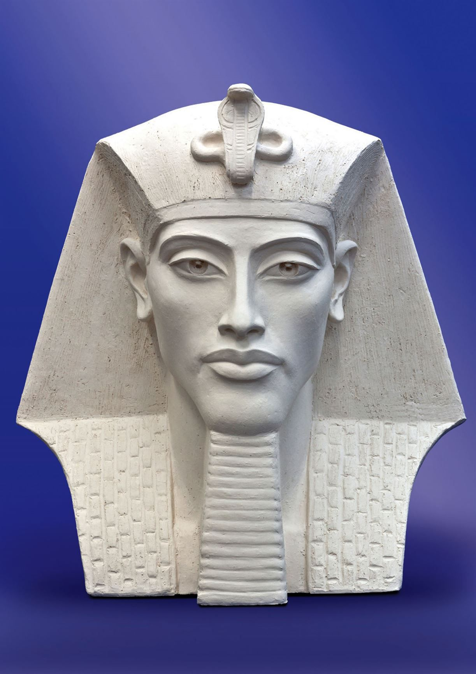
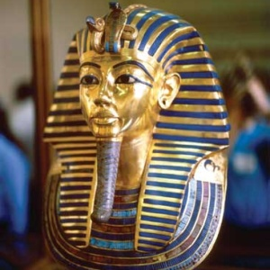
Кто из них сменил религию в Египте?

Slide 28
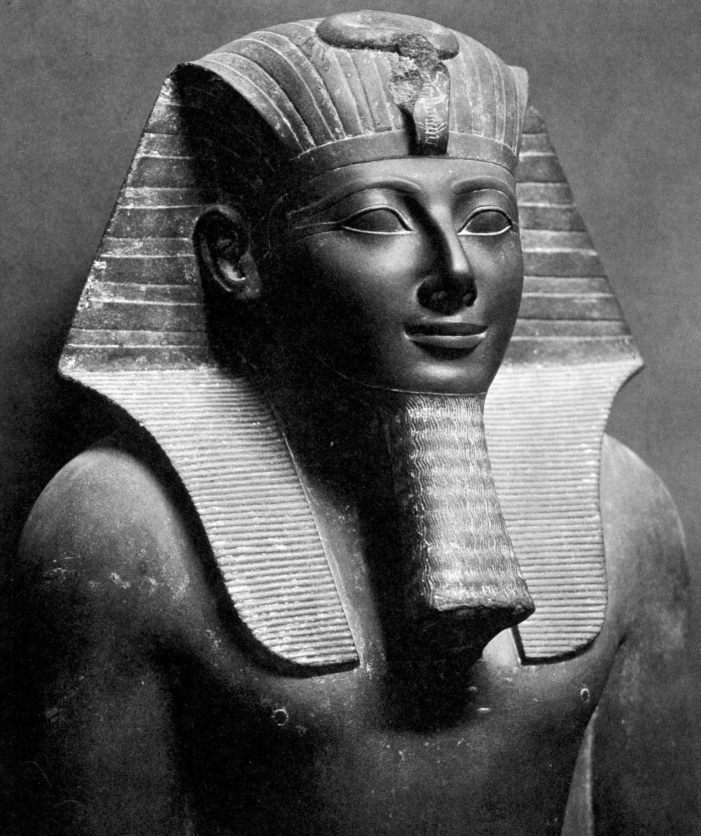
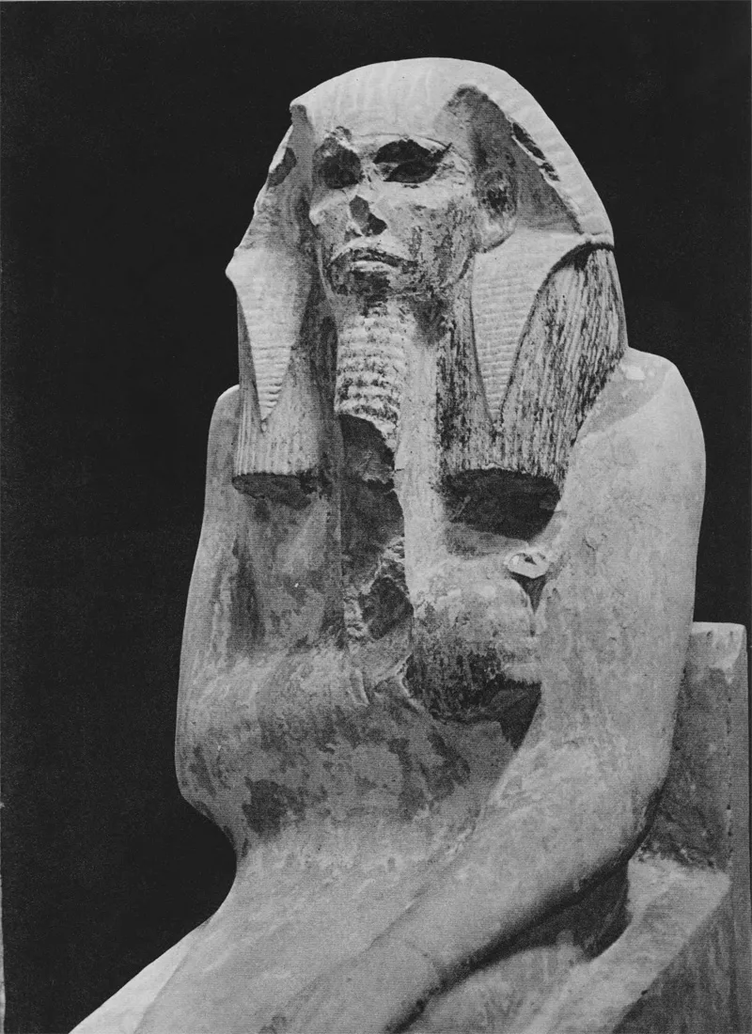
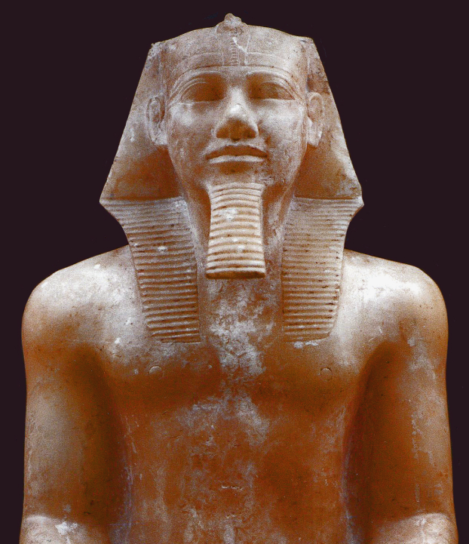
Прогулки Что вы знаете о них?
Джосер
Хеопс
Тутмос
Тутанхамон

Slide 29
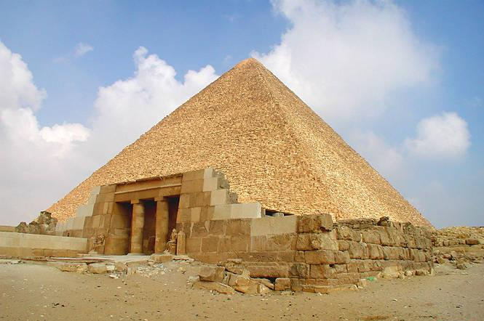
Решите задачу
2600 год до н.э.
Сколько лет назад была построена пирамида Хеопса?
до н.э.
н.э.
2023 г.

Slide 30
Решите задачу
2600 год до н.э.
Сколько лет назад была построена пирамида Хеопса?
до н.э.
н.э.
2600
2023 г.

Slide 31
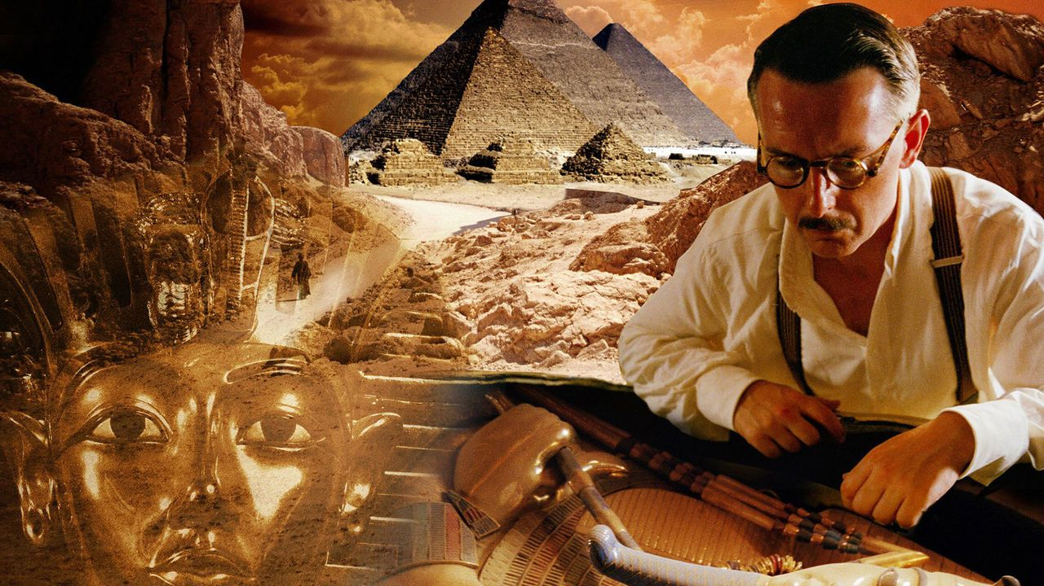
Мы так много знаем о Египте!
Или совсем ничего?...

Slide 32
Напиши словами:
….
….
….
….
….

Slide 33
Напиши словами:
Нефертити
мумия
Тутмос 1
Трон
Большой Сфинкс

Slide 34
Напиши словами:
….
….
….
….
….

Slide 35
Напиши словами:
Папирус
Клятва души в подземном царстве
Саркофаг
Шадуф
Анкх (символ бессмертия)

Slide 36
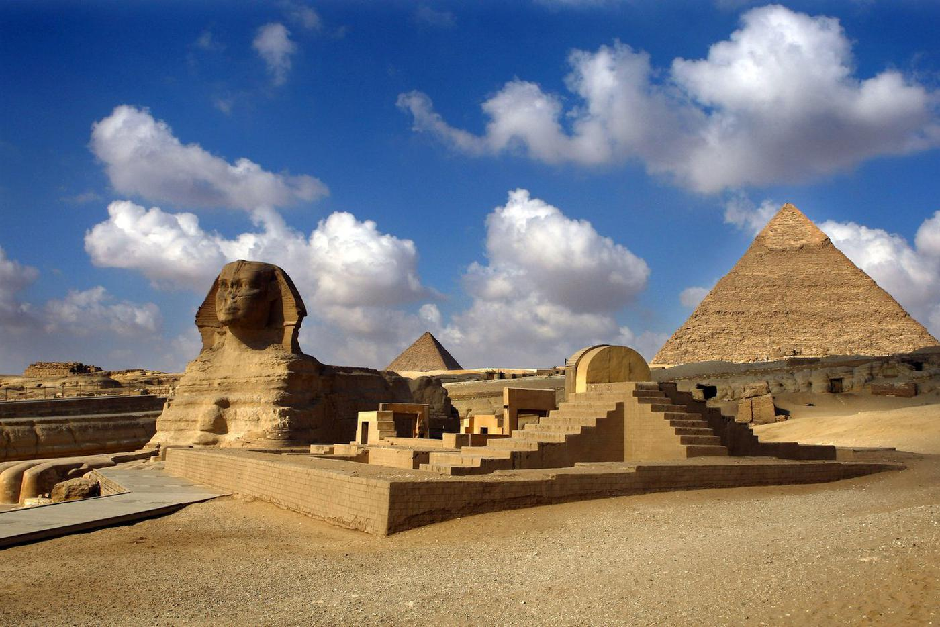
А куда мы отправимся в следующий раз?

